Slide 1




www.med-law.ru
ЛЕКЦИЯ ЭКСПЕРТА
ОРГАНИЗАЦИЯ МЕДИЦИНСКОЙ ПОМОЩИ
ПАЦИЕНТАМ С СЕРДЕЧНО-СОСУДИСТЫМИ ЗАБОЛЕВАНИЯМИ
ПАВЛОВА ЮЛИЯ ВЛАДИМИРОВНА
кандидат юридических наук
доцент кафедры медицинского права
Первого МГМУ им. И.М. Сеченова
Генеральный директор
Национального института медицинского права
Руководитель Комитета по праву Ассоциации онкологов России

Slide 2
www.med-law.ru
ЛЕКЦИЯ ЭКСПЕРТА
Лекарственное обеспечение
пациентов с сердечно-сосудистыми заболеваниями

Slide 3
Льготное лекарственное обеспечение больных сердечно-сосудистыми заболеваниями (Федеральные нормативные акты)
Сохраняются проблемы с обеспечением населения лекарственными препаратами, в том числе льготных категорий граждан. Для их решения требуется совершенствование организационных процессов, в том числе внедрение системы мониторинга движения лекарственных препаратов во всех медицинских и фармацевтических организациях.
Постановление Правительства РФ от 26 декабря 2017 г. N 1640 "Об утверждении государственной программы Российской Федерации "Развитие здравоохранения»
Постановление Правительства РФ от 24 декабря 2021 г. N 2462 "О внесении изменений в государственную программу Российской Федерации "Развитие здравоохранения"
Правила предоставления и распределения субсидий из федерального бюджета бюджетам субъектов Российской Федерации на обеспечение профилактики развития сердечно-сосудистых заболеваний и сердечно-сосудистых осложнений у пациентов высокого риска, находящихся на диспансерном наблюдении, представлены в приложении N 8.
Правила устанавливают цели, условия и порядок предоставления и распределения субсидий из федерального бюджета бюджетам субъектов Российской Федерации в целях софинансирования расходных обязательств субъектов Российской Федерации, возникающих при реализации региональных проектов по обеспечению в амбулаторных условиях лекарственными препаратами лиц, находящихся под диспансерным наблюдением, которые перенесли острое нарушение мозгового кровообращения, инфаркт миокарда, а также которым выполнены аортокоронарное шунтирование, ангиопластика коронарных артерий со стентированием и катетерная абляция по поводу сердечно-сосудистых заболеваний, обеспечивающих достижение показателей и результатов Федерального проекта "Борьба с сердечно-сосудистыми заболеваниями" национального проекта "Здравоохранение"
ЛЕКЦИЯ ЭКСПЕРТА

Slide 4
Льготное лекарственное обеспечение больных сердечно-сосудистыми заболеваниями (Федеральные нормативные акты)
Постановление Правительства РФ от 24 декабря 2021 г. N 2462 "О внесении изменений в государственную программу Российской Федерации "Развитие здравоохранения"
Субсидии предоставляются в целях софинансирования расходных обязательств субъектов Российской Федерации, возникающих при обеспечении в амбулаторных условиях лекарственными препаратами в соответствии с перечнем, утвержденным Министерством здравоохранения Российской Федерации, лиц, находящихся под диспансерным наблюдением, которые перенесли острое нарушение мозгового кровообращения, инфаркт миокарда, а также которым выполнены аортокоронарное шунтирование, ангиопластика коронарных артерий со стентированием и катетерная абляция по поводу сердечно-сосудистых заболеваний, в течение 2 лет с даты постановки диагноза и (или) выполнения хирургического вмешательства
Приказ Министерства здравоохранения РФ от 24 сентября 2021 г. N 936н "Об утверждении перечня лекарственных препаратов для медицинского применения для обеспечения в амбулаторных условиях лиц, которые перенесли острое нарушение мозгового кровообращения, инфаркт миокарда, а также которым были выполнены аортокоронарное шунтирование, ангиопластика коронарных артерий со стентированием и катетерная абляция по поводу сердечно-сосудистых заболеваний"
ЛЕКЦИЯ ЭКСПЕРТА

Slide 5
Проект Приказа МЗ РФ от 09.06.2022 №ДГ-П54-9707 «Об утверждении перечня лекарственных препаратов для медицинского применения в целях обеспечения в амбулаторных условиях лиц, которые перенесли острое нарушение мозгового кровообращения, инфаркт миокарда, а также которым были выполнены аортокоронарное шунтирование, ангиопластика коронарных артерий со стентированием и катетерная абляция по поводу сердечно-сосудистых заболеваний в течение 2 лет с даты постановки диагноза и (или) выполнения хирургического вмешательства»
ЛЕКЦИЯ ЭКСПЕРТА

Slide 6
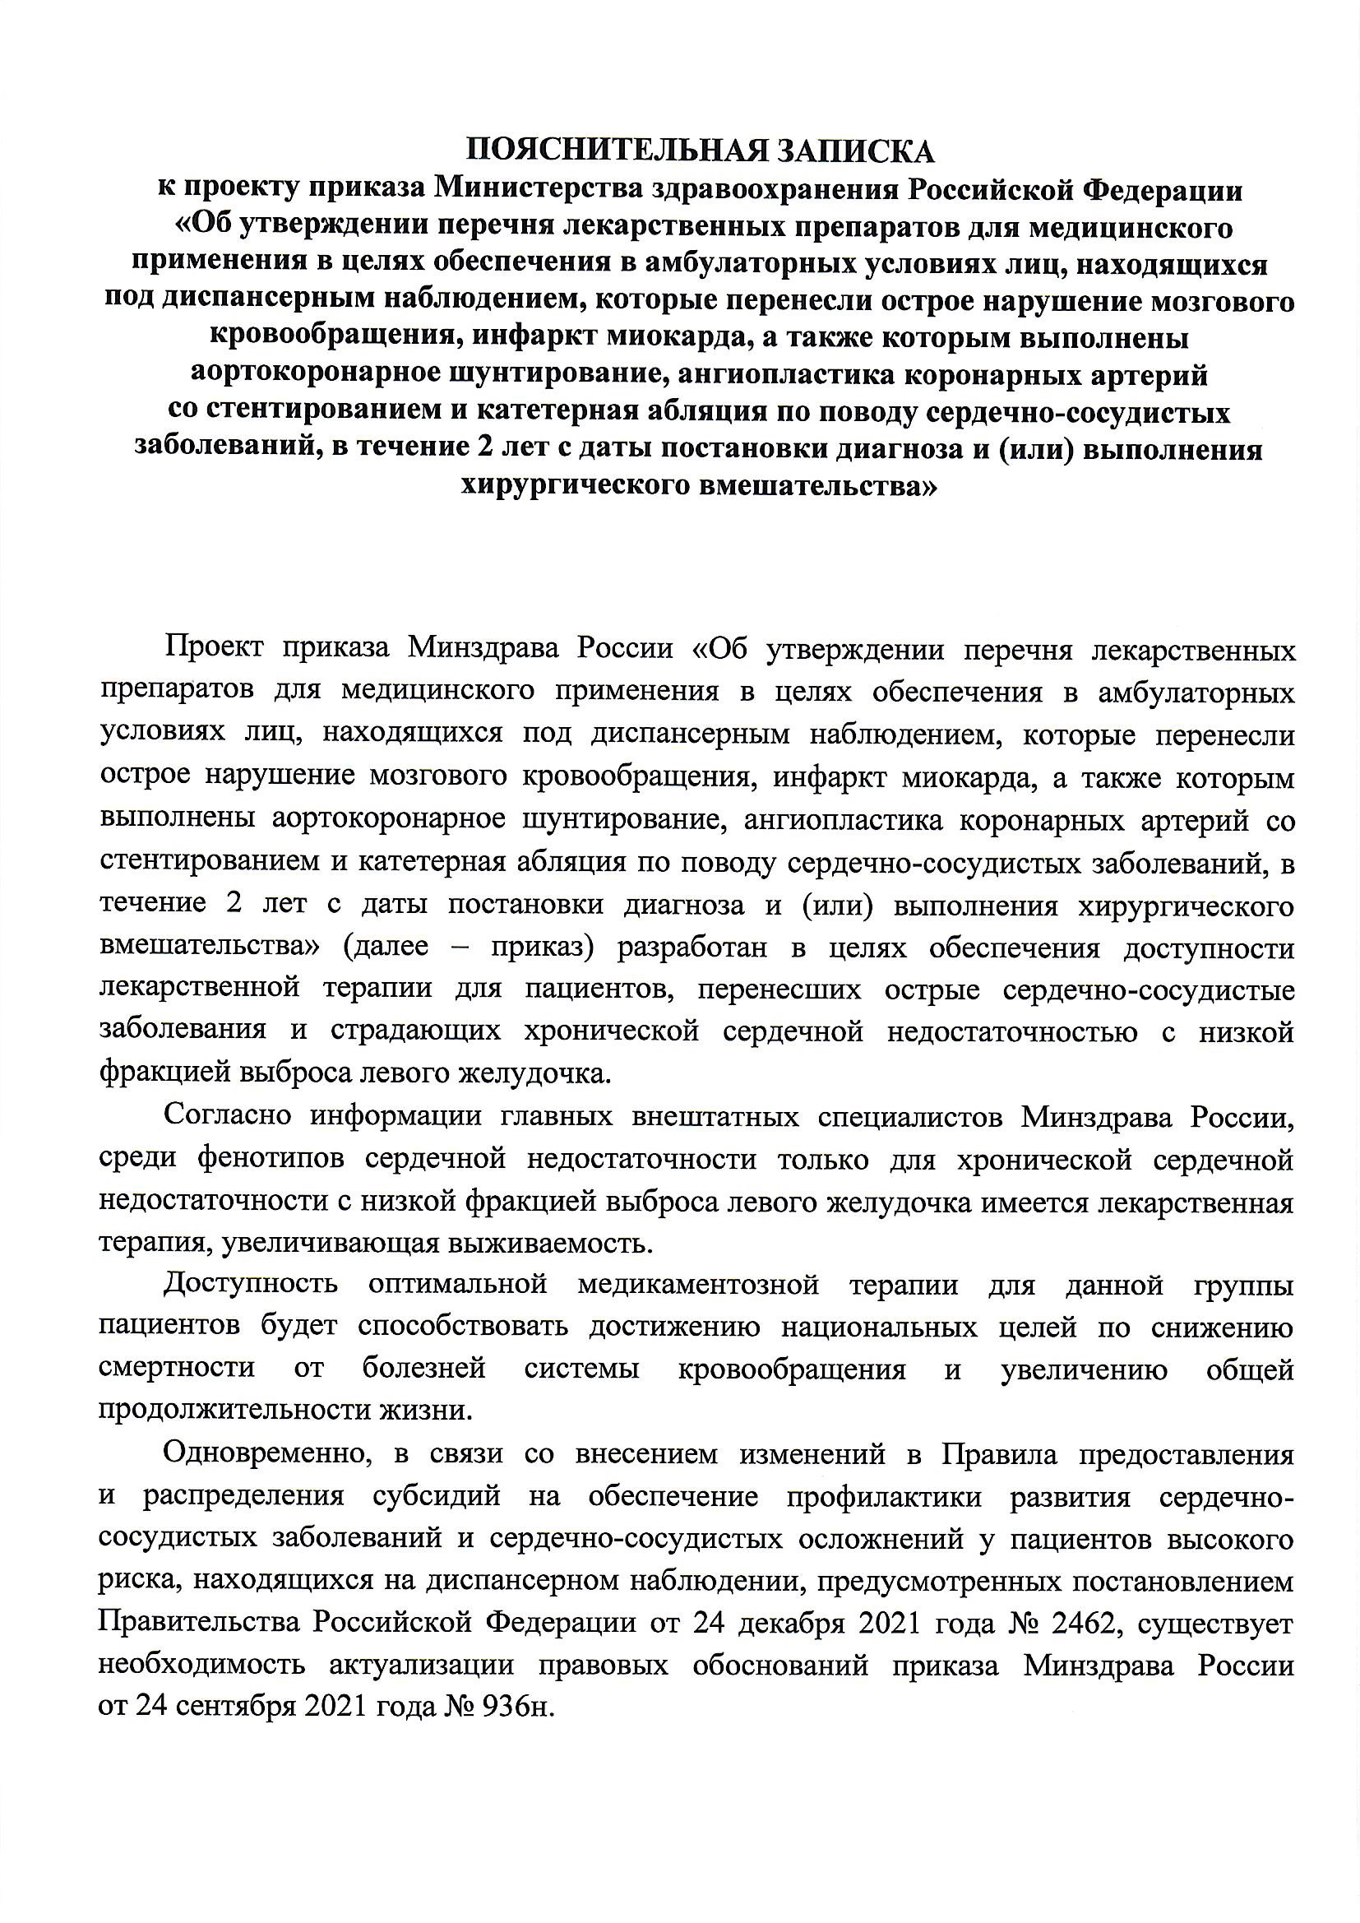
ЛЕКЦИЯ ЭКСПЕРТА

Slide 7
Льготное лекарственное обеспечение больных сердечно-сосудистыми заболеваниями (Федеральные нормативные акты)
Постановление Правительства РФ от 24 декабря 2021 г. N 2462 "О внесении изменений в государственную программу Российской Федерации "Развитие здравоохранения"
Субсидии не предоставляются в целях софинансирования расходных обязательств субъектов Российской Федерации, возникающих при обеспечении в амбулаторных условиях лекарственными препаратами в соответствии с перечнем, утвержденным Министерством здравоохранения Российской Федерации, лиц, находящихся под диспансерным наблюдением, которые перенесли острое нарушение мозгового кровообращения, инфаркт миокарда, а также которым выполнены аортокоронарное шунтирование, ангиопластика коронарных артерий со стентированием и катетерная абляция по поводу сердечно-сосудистых заболеваний, имеющих право на получение социальной услуги в виде обеспечения лекарственными препаратами для медицинского применения в соответствии с Федеральным законом "О государственной социальной помощи»
ЛЕКЦИЯ ЭКСПЕРТА

Slide 8
Льготное лекарственное обеспечение больных сердечно-сосудистыми заболеваниями ( пример регионального акта)
Постановление Правительства Москвы от 22 октября 2019 г. N 1372-ПП "О гарантиях дополнительного лекарственного обеспечения лицам, больным сердечно-сосудистыми заболеваниями ( с изменениями и дополнениями)
Гарантии дополнительного лекарственного обеспечения, предусматривающего обеспечение лекарственными препаратами, отпускаемыми бесплатно по рецептам на лекарственные препараты
Лицам, которые страдают мерцательной аритмией (болезнями сердца с фибрилляцией и (или) трепетанием предсердий) либо гиперлипидемией с очень высоким риском развития сердечно-сосудистых заболеваний, - пожизненно.
Лицам, которые перенесли острое нарушение мозгового кровообращения либо инфаркт миокарда, которым выполнены аортокоронарное шунтирование, и (или) ангиопластика коронарных артерий со стентированием, и (или) катетерная абляция по поводу сердечно-сосудистых заболеваний, - в течение двух лет с даты постановки на диспансерное наблюдение в связи с перенесением таких заболеваний или выполнением таких медицинских вмешательств, исчисляемых с 1 января 2021 г..
В приложении определен Перечень лекарственных препаратов для медицинского применения для бесплатного обеспечения в амбулаторных условиях граждан из числа данных лиц заболеваний
ЛЕКЦИЯ ЭКСПЕРТА

Slide 9
Льготное лекарственное обеспечение больных сердечно-сосудистыми заболеваниями (региональные акты)
Приказ Департамента здравоохранения г. Москвы от 12 мая 2021 г. N 429 "Об утверждении порядков дополнительного лекарственного обеспечения граждан, имеющих место жительства в городе Москве, страдающих сердечно-сосудистыми заболеваниями»
Все пациенты с указанными заболеваниями, а также региональные льготники, имеющие право на бесплатное лекарственное обеспечение или с 50-процентной скидкой должны быть введены в Единый городской регистр для учета в автоматизированной информационной системе города Москвы "Единая медицинская информационно-аналитическая система города Москвы" ( ЕМИАС)
Приказ Департамента здравоохранения г. Москвы и Департамента информационных технологий г. Москвы от 1 декабря 2021 г. N 1188/64-16-716/21"О порядке ведения Единого городского регистра отдельных категорий граждан, имеющих право на обеспечение лекарственными препаратами, медицинскими изделиями, специализированными продуктами лечебного питания для детей-инвалидов, отпускаемыми по рецептам медицинских работников бесплатно или с 50-процентной скидкой в городе Москве"
ЛЕКЦИЯ ЭКСПЕРТА

Slide 10
Организация оказания медицинской помощи больных с сердечно-сосудистыми заболеваниями (региональные акты)
ЛЕКЦИЯ ЭКСПЕРТА

Slide 11
Организация оказания медицинской помощи больных с сердечно-сосудистыми заболеваниями (региональные акты)
ЛЕКЦИЯ ЭКСПЕРТА

Slide 12
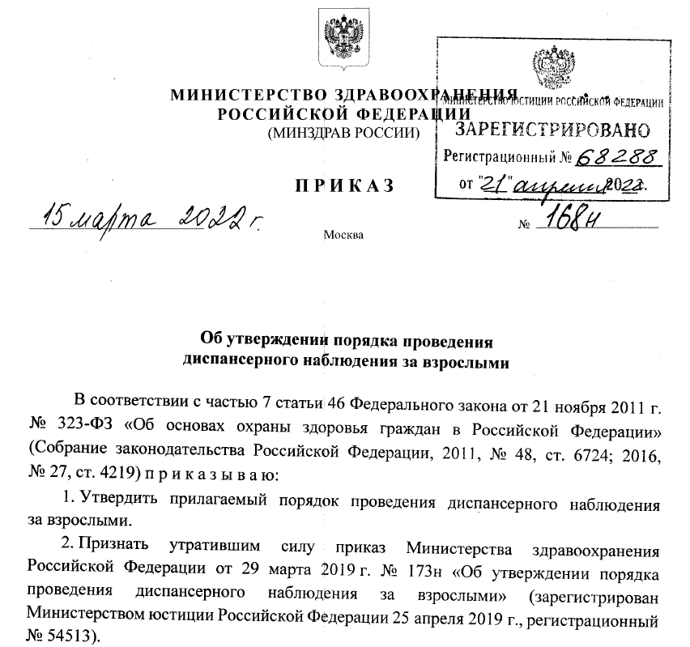
Приказ МЗ РФ от 15.03.2022 №168н «Об утверждении порядка проведения диспансерного наблюдения за взрослыми»
Д - наблюдению подлежат лица, страдающие отдельными хроническими неинфекционными и инфекционными заболеваниями или имеющие высокий риск их развития, а также лица, находящиеся в восстановительном периоде после острых заболеваний
В рамках диспансерного наблюдения (при проведении первого в текущем году диспансерного приема (осмотра, консультации) организуется проведение профилактического медицинского осмотр.
3. Д-наблюдение устанавливается в течение 3-х рабочих дней после:
установления диагноза при оказании медицинской помощи в амбулаторных условиях;
получения выписного эпикриза из медицинской карты стационарного больного по результатам оказания медицинской помощи в стационарных условиях.
4. Приказом Минздрава России от 15.03.2022 N 168н установлен 3 Перечня заболеваний/состояний, 173н сдержал единый перечень:
- Перечень хронических заболеваний, функциональных расстройств, иных состояний, при наличии которых устанавливается диспансерное наблюдение за взрослым населением врачом-терапевтом,
- Перечень хронических заболеваний, функциональных расстройств, иных состояний, при наличии которых устанавливается диспансерное наблюдение за взрослым населением врачом-кардиологом
- Перечень хронических заболеваний, функциональных расстройств, иных состояний, которые предшествуют развитию злокачественных новообразований, при наличии которых устанавливается диспансерное наблюдение за взрослым населением врачами-специалистами, включая длительность и минимальную периодичность диспансерного наблюдения.
Нововведение! В случае проведения диспансерного наблюдения за пациентами с несколькими заболеваниями, перечень контролируемых показателей состояния здоровья в рамках проведения диспансерного наблюдения должен включать все параметры, соответствующие каждому заболеванию.
Notes:
Ранее в Приказе Минздрава России от 29.03.2019 N 173н звучало, что «В рамках диспансерного наблюдения организуется проведение профилактического медицинского осмотра»

Slide 13
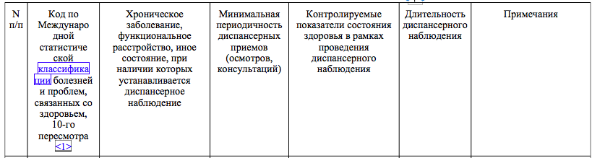

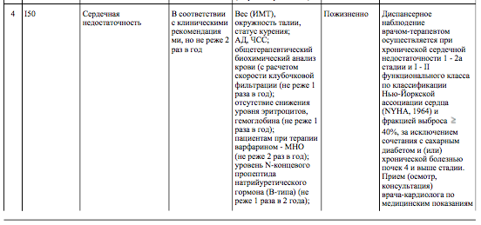

Приказ МЗ РФ от 15.03.2022 №168н «Об утверждении порядка проведения диспансерного наблюдения за взрослыми»
Notes:
ХСН находится в Перечне заболеваний, при наличии которых устанавливается Д-наблюдение врачом-терапевтом, а также в Перечне для Д-наблюдения врачом-кардиологом.

Slide 14
ЛЕКАРСТВЕННОЕ ОБЕСПЕЧЕНИЕ В СТАЦИОНАРЕ
Лекарственное обеспечение в стационаре | ФЗ от 21 ноября 2011 г. N 323-ФЗ "Об основах охраны здоровья граждан в Российской Федерации" (ст. 80 пп.3 п.1 ) | Постановление Правительства РФ от 28 декабря 2021 г. N 2505 "О Программе государственных гарантий бесплатного оказания гражданам медицинской помощи на 2022 год и на плановый период 2023 и 2024 годов"
Каждый имеет право на медицинскую помощь в гарантированном объеме, оказываемую без взимания платы в соответствии с программой государственных гарантий бесплатного оказания гражданам медицинской помощи | Назначение и применение лекарственных препаратов, включенных в перечень жизненно необходимых и важнейших лекарственных препаратов ……на основе клинических рекомендаций и с учетом стандартов медицинской помощи | При формировании территориальной программы государственных гарантий учитываются: порядки оказания медицинской помощи, стандарты медицинской помощи и клинические рекомендации
ЛЕКЦИЯ ЭКСПЕРТА
https://internet.garant.ru/

Slide 15
ЛЕКАРСТВЕННОЕ ОБЕСПЕЧЕНИЕ НА АМБУЛАТОРНОМ ЭТАПЕ
Федеральные льготники | Региональные льготники
Федеральный закон от 17.07.1999 N 178-ФЗ "О государственной социальной помощи" | Постановление Правительства РФ от 30 июля 1994 г. N 890 Перечень групп населения и категорий заболеваний, при амбулаторном лечении которых лекарственные средства и изделия медицинского назначения отпускаются по рецептам врачей бесплатно (Например, инфаркт миокарда (первые шесть месяцев); лекарственные средства, необходимые для лечения данного заболевания)
Обеспечение в соответствии со стандартами медицинской помощи необходимыми лекарственными препаратами для медицинского применения в объеме не менее, чем это предусмотрено перечнем жизненно необходимых и важнейших лекарственных препаратов Статья 6.1. Право на получение государственной социальной помощи в виде набора социальных услуг 8) инвалиды; 9) дети-инвалиды. | (Постановление Правительства РФ от 28 декабря 2021 г. N 2505 (приложение к территориальной программе ОМС) Требования к территориальной программе в части определения порядка, условий предоставления медицинской помощи, критериев доступности и качества медицинской помощи перечень лекарственных препаратов, отпускаемых населению в соответствии с перечнем групп населения и категорий заболеваний, при амбулаторном лечении которых лекарственные препараты и медицинские изделия отпускаются по рецептам врачей бесплатно, или с 50-процентной скидкой
ЛЕКЦИЯ ЭКСПЕРТА
https://internet.garant.ru/

Slide 16
Льготное лекарственное обеспечение не зависит от места регистрации
Определение СК по гражданским делам Первого кассационного суда общей юрисдикции от 25 июля 2022 г. по делу N 8Г-15872/2022[88-17631/2022]
Каждый гражданин Российской Федерации, застрахованный по Программе обязательного медицинского страхования, имеет право один раз в год поменять медицинскую организацию, в которой ему амбулаторно предоставляется медицинская помощь – поликлинику. При этом гражданин может выбрать любую медицинскую организацию из числа включенных в реестр медицинских организаций, участвующих в реализации территориальной программы государственных гарантий бесплатного оказания гражданам медицинской помощи.
Разрешая спор и отказывая в удовлетворении иска И.Г, суд первой инстанции исходил из того, что у ответчика отсутствуют правовые основания для выписки рецептов на льготное обеспечение истца, поскольку последняя зарегистрирована по месту жительства в другом субъекте, поэтому право на льготное лекарственное обеспечение в Московской области как региональный льготник она не имеет.
Отменяя решение суда первой инстанции и удовлетворяя исковые требования И.Г. о компенсации морального вреда, суд апелляционной инстанции пришел к выводу, что в течение периода прикрепления к ГБУЗ ….И.Г. вне зависимости от места регистрации имела право на обеспечение указанным медицинским учреждением рецептами на лекарственные средства в соответствии с установленным ей диагнозом, в связи с чем, незаконный отказ ГБУЗ МО в выдаче И.Г. рецептов на льготное лекарственное обеспечение повлекло нарушение личных неимущественных прав истца и возникновение у истца права на компенсацию морального вреда с ответчика.
ЛЕКЦИЯ ЭКСПЕРТА
https://internet.garant.ru/

Slide 17
Отказ от федеральной льготы не влечет отказ в получении лекарственного препарата по региональной льготе
Кассационное определение СК по административным делам Верховного Суда РФ от 14 апреля 2021 г. N 56-КАД21-2-К9
Департамент отказал в выдаче рецепта на бесплатное получение…, мотивируя тем, что Г.Л. отказалась от государственной помощи в виде набора социальных услуг в пользу денежной выплаты, в связи с чем оснований для бесплатного обеспечения инсулином не имеется.
Суды нижестоящих инстанций, исходили из того, что Г.Л.: отказалась от закреплённого пунктом 8 статьи 6 ¹ Федерального закона от 17 июля 1999 года N 178-ФЗ права инвалидов на получение государственной социальной помощи в виде набора социальных услуг; получает денежную компенсацию, следовательно, отсутствуют правовые основания для её бесплатного обеспечения лекарственными препаратами.
Судебная коллегия по административным делам Верховного Суда Российской Федерации согласиться с данными выводами судов не может.
Постановлением Правительства Российской Федерации от 30 июля 1994 года N 890 утверждён Перечень групп населения и категорий заболеваний, при амбулаторном лечении которых лекарственные средства и изделия медицинского назначения отпускаются по рецептам врачей бесплатно, относящий инвалидов I группы, неработающих инвалидов II группы, детей - инвалидов в возрасте до 18 лет к самостоятельной группе населения, которой все без исключения лекарственные средства по медицинским показаниям по рецептам врача при амбулаторном лечении предоставляются бесплатно.
Исходя из приведённых нормативных положений отказ лица, признанного инвалидом, от получения государственной социальной помощи в виде набора социальных услуг, предусмотренных Федеральным законом от 17 июля 1999 года N 178-ФЗ, не влияет на реализацию им права на получение бесплатно лекарственного препарата, относящегося к жизненно необходимым лекарствам……
ЛЕКЦИЯ ЭКСПЕРТА

Slide 18
Родные умершего льготника, необеспеченного лекарствами, имеют право на возмещение стоимости самостоятельно купленных льготнику лекарств
Определение Верховного Суда РФ от 25 января 2021 г. N 49-КГ20-21-К6
Верховный Суд РФ отказался признать правомерными отказы нижестоящих судов в возмещении суммы затрат, которые супруг (на момент иска - уже вдовец) понес на покупку лекарств для больной жены - инвалида. При этом суды признали, что супруга истца - как инвалид имела право на бесплатное получение лекарственных препаратов за счёт бюджетных средств, однако в полном объёме обеспечена ими не была по вине регионального минздрава, чье бездействие в обеспечении женщины жизненно необходимыми лекарственными препаратами являлось незаконным. Однако в возмещении затрат (более 300 тысяч рублей) вдовцу было отказано: если бы сама пациентка обратилась с таким иском, его бы удовлетворили, а вдовец на это не вправе рассчитывать:
- право на получение компенсации за самостоятельно приобретённые лекарственные препараты неразрывно связано с личностью её получателя,
- и в случае смерти лица, имеющего право на получение такой компенсации, это право не может перейти к другому лицу, в том числе по наследству.
За моральные страдания ввиду необеспечения препаратами вдовцу присудили компенсацию в 5 000 рублей
ЛЕКЦИЯ ЭКСПЕРТА

Slide 19
Родные умершего льготника, необеспеченного лекарствами, имеют право на возмещение стоимости самостоятельно купленных льготнику лекарств
Определение Верховного Суда РФ от 25 января 2021 г. N 49-КГ20-21-К6
Верховный Суд РФ, отменяя все состоявшиеся по делу акты и отправляя дело на пересмотр, отметил следующие ошибки в его рассмотрении:
- к основным принципам охраны здоровья граждан относится также и принцип социальной защищённости граждан в случае утраты здоровья (ст. 4 Закона об основах охраны здоровья граждан). Этот принцип в соответствии со статьёй 8 названного закона обеспечивается путём установления и реализации различных мер, гарантирующих социальное обеспечение, в том числе за счёт средств ОСС, определения потребности гражданина в социальной защите, в реабилитации и уходе в случае заболевания, временной нетрудоспособности, инвалидности;
- согласно ст. 6.1 Закона о государственной соцпомощи инвалиды отнесены к числу граждан, имеющих право на получение государственной социальной помощи в виде набора социальных услуг, а в состав в состав набора соцуслуг включена соцуслуга по обеспечению необходимыми лекарственными препаратами по рецептам на них;
- спорные препараты, которыми не была обеспечена пациентка, и которые ее семья приобрела за свой счет, включены в Перечень ЖНВЛП;
- при этом согласно п. 1 ч. 3 ст. 80 Закона об основах охраны здоровья граждан при оказании медпомощи в рамках программы госгарантий бесплатного оказания гражданам медпомощи не подлежат оплате за счёт личных средств граждан оказание медицинских услуг, назначение и применение лекарственных препаратов, включённых в Перечень ЖНВЛП, по медицинским показаниям в соответствии со стандартами медпомощи;
ЛЕКЦИЯ ЭКСПЕРТА

Slide 20
Родные умершего льготника, необеспеченного лекарствами, имеют право на возмещение стоимости самостоятельно купленных льготнику лекарств
Родные умершего льготника, необеспеченного лекарствами, имеют право на возмещение стоимости самостоятельно купленных льготнику лекарств
Определение Верховного Суда РФ от 25 января 2021 г. N 49-КГ20-21-К6
из приведённых нормативных положений в их системной взаимосвязи следует, что одним из принципов охраны здоровья в РФ является соблюдение прав граждан в сфере охраны здоровья и обеспечение их реализации государственными гарантиями, в том числе - оказание инвалидам, страдающим социально значимыми заболеваниями, государственной соцпомощи в виде набора соцуслуг, в состав которого входит обеспечение за счёт соответствующих бюджетных средств лекарствами по рецептам вне зависимости от наименования и стоимости препарата;
организация такого обеспечения на территории спорного региона относится к компетенции минздрава республики, который должен предпринимать все предусмотренные законом меры к бесплатному обеспечению лекарственными препаратами;
непринятие этих мер вследствие ненадлежащего исполнения своих обязанностей противоречит сути предусмотренных законом гарантий бесплатного оказания гражданам медицинской помощи, включая бесплатное лекарственное обеспечение, и лишает таких граждан права на медицинскую помощь в гарантированном объёме и нарушает их право на охрану здоровья;
ЛЕКЦИЯ ЭКСПЕРТА

Slide 21



Схема назначения ЛС по решению врачебной комиссии (не входящие в Перечни, стандарты, клинические рекомендации, по торговому наименованию)
Принятие положительного решения о назначении ЛС по жизненным показаниям
Занесение информации в мед. карту пациента
Лечащий врач
принимает решение во необходимости назначения препарата вне Перечней или по торговому наименованию
Руководитель медицинской организации организует заседание врачебной комиссии (не позднее 3-х дней со дня обращения пациента)
Передача протокола в ДЗ/МЗ региона на согласование (три дня для рассмотрения документации)
Оформление документов для закупки в ДЗ/МЗ региона в случае положительного решения
(три дня для формирования документов для закупки)
Оформление протокола (один рабочий день для оформления протокола и передачи в МЗ/ДЗ региона)
!
Объем закупаемых ЛС не должен превышать тот, который необходим пациенту в течение срока лечения
Обеспечение пациентки ЛС на время данного лечения
Выписка рецепта
Поставка ЛП в регион
Заключение контракта
Закупка
согласно 44-ФЗ
«По решению врачебной комиссии»
На примере Распоряжения Департамента здравоохранения г. Москвы от 31 декабря 2015 г. N 1452-р "Об утверждении порядка индивидуального обеспечения отдельных категорий граждан, имеющих право на получение государственной социальной помощи, лекарственными препаратами при наличии медицинских показаний (индивидуальная непереносимость, по жизненным показаниям): не входящих в стандарты медицинской помощи; по торговым наименованиям, а также изделиями медицинского назначения»

Slide 22
www.med-law.ru
ЛЕКЦИЯ ЭКСПЕРТА
Критерии качества и безопасности медицинской деятельности

Slide 23
Контроль (надзор) качества и безопасности медицинской деятельности
Федеральный государственный контроль (надзор) качества и безопасности медицинской деятельности Федеральной службой по надзору в сфере здравоохранения и ее территориальными органами Постановление Правительства РФ от 29 июня 2021 г. N 1048 "Об утверждении Положения о федеральном государственном контроле (надзоре) качества и безопасности медицинской деятельности"
Ведомственный контроль качества и безопасности медицинской деятельности Федеральными органами исполнительной власти, органами исполнительной власти субъектов Российской Федерации Приказ Министерства здравоохранения РФ от 31 июля 2020 г. N 787н "Об утверждении Порядка организации и проведения ведомственного контроля качества и безопасности медицинской деятельности"
Внутренний контроль качества и безопасности медицинской деятельности Органами, организациями государственной, муниципальной и частной систем здравоохранения Приказ Министерства здравоохранения РФ от 31 июля 2020 г. N 785н "Об утверждении Требований к организации и проведению внутреннего контроля качества и безопасности медицинской деятельности"
Контроль объемов, сроков, качества и условий предоставления медицинской помощи в сфере обязательного медицинского страхования Страховыми медицинскими организациями, Федеральным фондом обязательного медицинского страхования и территориальными фондами обязательного медицинского страхования Приказ Министерства здравоохранения РФ от 19 марта 2021 г. N 231н

Slide 24
Правовой статус стандартов медицинской помощи и клинических рекомендаций
Федеральный закон от 21 ноября 2011 г. N 323-ФЗ "Об основах охраны здоровья граждан в Российской Федерации"
Cтатья 10. Доступность и качество медицинской помощи Доступность и качество медицинской помощи обеспечиваются (с 01 января 2022 года) 4) применением порядков оказания медицинской помощи, клинических рекомендаций и стандартов медицинской помощи Статья 37. Организация оказания медицинской помощи Медицинская помощь, за исключением медицинской помощи, оказываемой в рамках клинической апробации, организуется и оказывается: 3) на основе клинических рекомендаций Постановление Правительства РФ от 17 ноября 2021 г. N 1968 "Об утверждении Правил поэтапного перехода медицинских организаций к оказанию медицинской помощи на основе клинических рекомендаций…… 4) с учетом стандартов медицинской помощи, утверждаемых уполномоченным федеральным органом исполнительной власти.

Slide 25
РОЛЬ КЛИНИЧЕСКИХ РЕКОМЕНДАЦИЙ В ОЦЕНКЕ КАЧЕСТВА МЕДИЦИНСКОЙ ПОМОЩИ
Постановление Правительства РФ от 17 ноября 2021 г. N 1968 "Об утверждении Правил поэтапного перехода медицинских организаций к оказанию медицинской помощи на основе клинических рекомендаций, разработанных и утвержденных в соответствии с частями 3, 4, 6 - 9 и 11 статьи 37 Федерального закона "Об основах охраны здоровья граждан в Российской Федерации"
Клинические рекомендации применяются следующим образом:
клинические рекомендации, размещенные на официальном сайте Министерства здравоохранения Российской Федерации в информационно-телекоммуникационной сети "Интернет" (далее - официальный сайт) до 1 сентября 2021 г., применяются с 1 января 2022 г.;
клинические рекомендации, размещенные на официальном сайте до 1 июня 2022 г., применяются с 1 января 2023 г.;
клинические рекомендации, размещенные на официальном сайте после 1 июня 2022 г., применяются с 1 января 2024 г.
Учет клинических рекомендаций осуществляется следующим образом:
клинические рекомендации, размещенные на официальном сайте до 1 июня 2022 г., учитываются при формировании программы государственных гарантий бесплатного оказания гражданам медицинской помощи на 2023 год и на плановый период 2024 и 2025 годов;
клинические рекомендации, размещенные на официальном сайте до 1 июня 2023 г., учитываются при формировании программы государственных гарантий бесплатного оказания гражданам медицинской помощи на 2024 год и на плановый период 2025 и 2026 годов;
клинические рекомендации, размещенные на официальном сайте после 1 июня 2023 г., учитываются при формировании программы государственных гарантий бесплатного оказания гражданам медицинской помощи начиная с 1 января 2024 г.
ЛЕКЦИЯ ЭКСПЕРТА

Slide 26
Правовой статус стандартов медицинской помощи и клинических рекомендаций
Правовой статус стандартов медицинской помощи
и клинических рекомендаций
ЛЕКЦИЯ ЭКСПЕРТА

Slide 27
Правовой статус стандартов медицинской помощи и клинических рекомендаций
Приказ Министерства здравоохранения РФ «Об утверждении порядка разработки стандартов медицинской помощи» от 22 февраля 2022 г.№ 103н (вступил в силу с 17 июня 2022)
Порядок разработки стандартов медицинской помощи Стандарт медицинской помощи разрабатывается на основе клинических рекомендаций, одобренных и утвержденных в установленном порядке Формирование проекта стандарта медицинской помощи осуществляется на основе соответствующей клинической рекомендации Включение лекарственных препаратов в проект стандарта осуществляется в соответствии с инструкцией по медицинскому применению и при наличии в соответствующей клинической рекомендации тезиса-рекомендации по их применению Подготовка предложений в проект стандарта медицинской помощи осуществляется на основе…..клинических рекомендаций

Slide 28
Объем медицинской помощи в соответствии с программой государственных гарантий
Федеральный закон от 21 ноября 2011 г. N 323-ФЗ "Об основах охраны здоровья граждан в Российской Федерации"
Статья 79. Обязанности медицинских организаций 1. Медицинская организация обязана: 2) организовывать и осуществлять медицинскую деятельность в соответствии с законодательными и иными нормативными правовыми актами Российской Федерации, в том числе порядками оказания медицинской помощи, и с учетом стандартов медицинской помощи; Часть 1 дополнена пунктом 2.1 с 1 января 2022 г. - Федеральный закон от 25 декабря 2018 г. N 489-ФЗ 2.1) обеспечивать оказание медицинскими работниками медицинской помощи на основе клинических рекомендаций, а также создавать условия, обеспечивающие соответствие оказываемой медицинской помощи критериям оценки качества медицинской помощи;

Slide 29
Правовой статус стандартов медицинской помощи и клинических рекомендаций
Федеральный закон от 21 ноября 2011 г. N 323-ФЗ "Об основах охраны здоровья граждан в Российской Федерации"
Статья 80. Программа государственных гарантий бесплатного оказания гражданам медицинской помощи 3. При оказании медицинской помощи в рамках программы государственных гарантий бесплатного оказания гражданам медицинской помощи и территориальных программ государственных гарантий бесплатного оказания гражданам медицинской помощи не подлежат оплате за счет личных средств граждан: 1) оказание медицинских услуг, назначение и применение лекарственных препаратов, включенных в перечень жизненно необходимых и важнейших лекарственных препаратов, медицинских изделий, включенных в перечень медицинских изделий, имплантируемых в организм человека, компонентов крови, лечебного питания, в том числе специализированных продуктов лечебного питания, по медицинским показаниям на основе клинических рекомендаций и с учетом стандартов медицинской помощи

Slide 30
Правовой статус стандартов медицинской помощи и клинических рекомендаций
Федеральный закон от 21 ноября 2011 г. N 323-ФЗ "Об основах охраны здоровья граждан в Российской Федерации»
Статья 81. Территориальная программа государственных гарантий бесплатного оказания гражданам медицинской помощи 4. При формировании территориальной программы государственных гарантий бесплатного оказания гражданам медицинской помощи учитываются: 1) порядки оказания медицинской помощи и стандарты медицинской помощи; Постановление Правительства РФ от 28 декабря 2021 г. N 2505 "О Программе государственных гарантий бесплатного оказания гражданам медицинской помощи на 2022 год и на плановый период 2023 и 2024 годов" При формировании территориальной программы государственных гарантий учитываются: порядки оказания медицинской помощи стандарты медицинской помощи и клинические рекомендации

Slide 31
Критерии качества медицинской помощи
Федеральный закон от 21 ноября 2011 г. N 323-ФЗ "Об основах охраны здоровья граждан в Российской Федерации"
Статья 64. Экспертиза качества медицинской помощи Экспертиза качества медицинской помощи проводится в целях выявления нарушений при оказании медицинской помощи, в том числе оценки своевременности ее оказания, правильности выбора методов профилактики, диагностики, лечения и реабилитации, степени достижения запланированного результата
Критерии оценки качества медицинской помощи формируются по группам заболеваний или состояний на основе соответствующих порядков оказания медицинской помощи и клинических рекомендаций и утверждаются уполномоченным федеральным органом исполнительной власти
Критерии оценки качества медицинской помощи Приказ Министерства здравоохранения РФ от 10 мая 2017 г. N 203н "Об утверждении критериев оценки качества медицинской помощи"

Slide 32
Критерии качества медицинской помощи
Приказ Министерства здравоохранения РФ от 10 мая 2017 г. N 203н "Об утверждении критериев оценки качества медицинской помощи"
Критерии качества в амбулаторных условиях: ж) установление клинического диагноза на основании данных анамнеза, осмотра, данных лабораторных, инструментальных и иных методов исследования, результатов консультаций врачей-специалистов, предусмотренных стандартами медицинской помощи, а также клинических рекомендаций (протоколов лечения) по вопросам оказания медицинской помощи и) проведение коррекции плана обследования и плана лечения с учетом клинического диагноза, состояния пациента, особенностей течения заболевания, наличия сопутствующих заболеваний, осложнений заболевания и результатов проводимого лечения на основе стандартов медицинской помощи и клинических рекомендаций; 2.2. Критерии качества в стационарных условиях и в условиях дневного стационара: з) установление клинического диагноза на основании данных анамнеза, осмотра, данных лабораторных и инструментальных методов обследования, результатов консультаций врачей-специалистов, предусмотренных стандартами медицинской помощи, а также клинических рекомендаций

Slide 33
Экспертиза качества медицинской помощи
Приказ Министерства здравоохранения РФ от 19 марта 2021 г. N 231н "Об утверждении Порядка проведения контроля объемов, сроков, качества и условий предоставления медицинской помощи по обязательному медицинскому страхованию застрахованным лицам, а также ее финансового обеспечения"
Экспертиза качества медицинской помощи проводится путем оценки соответствия предоставленной застрахованному лицу медицинской помощи договору по обязательному медицинскому страхованию, договору в рамках базовой программы, порядкам оказания медицинской помощи, клиническим рекомендациям, стандартам медицинской помощи. Нарушения при оказании медицинской помощи, выявленные в медицинской организации, по договору по обязательному медицинскому страхованию: Невыполнение, несвоевременное или ненадлежащее выполнение необходимых или выполнение непоказанных, неоправданных с клинической точки зрения, пациенту диагностических и (или) лечебных мероприятий, оперативных вмешательств в соответствии с порядками оказания медицинской помощи, на основе клинических рекомендаций и с учетом стандартов медицинской помощи или преждевременное с клинической точки зрения прекращение проведения лечебных мероприятий при отсутствии клинического эффекта, устанавливаемое при полном или частичном несоответствии оказанной застрахованному лицу медицинской помощи, в том числе не учитывающие состояние здоровья застрахованного лица

Slide 34
Перечень
оснований для отказа в оплате медицинской помощи (уменьшения оплаты медицинской помощи)
Раздел 3. Нарушения, выявляемые при проведении экспертизы качества медицинской помощи
3.1. | Установление неверного диагноза, связанное с невыполнением, несвоевременным или ненадлежащим выполнением необходимых пациенту диагностических и (или) лечебных мероприятий, оперативных вмешательств в соответствии с порядками оказания медицинской помощи, на основе клинических рекомендаций и с учетом стандартов медицинской помощи, в том числе по результатам проведенного диспансерного наблюдения, с учетом рекомендаций по применению методов профилактики, диагностики, лечения и реабилитации, данных медицинскими работниками национальных медицинских центров в ходе консультаций/консилиумов с применением телемедицинских технологий:
3.1.1. | не повлиявшее на состояние здоровья застрахованного лица;
3.1.2. | приведшее к удлинению или укорочению сроков лечения сверх установленных (за исключением случаев отказа застрахованного лица от медицинского вмешательства в установленных законодательством Российской Федерации случаях);
3.1.3. | приведшее к ухудшению состояния здоровья застрахованного лица, либо создавшее риск прогрессирования имеющегося заболевания, либо создавшее риск возникновения нового заболевания;
3.1.4. | приведшее к инвалидизации;
3.1.5. | приведшее к летальному исходу (в том числе при наличии расхождений клинического и патолого-анатомического диагнозов);
ЛЕКЦИЯ ЭКСПЕРТА

Slide 35
Критерии качества медицинской помощи
Методические рекомендации "Порядок проведения судебно-медицинской экспертизы и установления причинно-следственных связей по факту неоказания или ненадлежащего оказания медицинской" (утв. директором ФГБУ "РЦСМЭ" Минздрава России 21.06.2017)
Под "ненадлежащим оказанием медицинской помощи" понимается оказание медицинской помощи пациенту не в соответствии с общепринятыми порядками оказания медицинской помощи и стандартами медицинской помощи, утвержденными Министерством здравоохранения Российской Федерации, клиническими рекомендациями по вопросам оказания медицинской помощи, разработанными и утвержденными медицинскими профессиональными некоммерческими организациями, в том числе технические и лечебно-диагностические ошибки при оказании медицинской помощи пациенту.
Таким образом, обязательным признаком, характеризующим ненадлежащее оказание медицинской помощи, является нарушение требований клинических рекомендаций, порядков и стандартов, регламентирующих конкретный вид медицинской помощи.
ЛЕКЦИЯ ЭКСПЕРТА

Slide 36
Критерии качества медицинской помощи
Определение СК по гражданским делам Восьмого кассационного суда общей юрисдикции от 19 апреля 2022 г. по делу N 8Г-4930/2022[88-6503/2022]
Иск о компенсации морального вреда к ГБУЗ …. Иркутская область
Согласно протоколу врачебной комиссии, в части качества оказания медицинской помощи К.В.А., на амбулаторно-поликлиническом этапе нарушены: Порядок оказания медицинской помощи больным с сердечно-сосудистыми заболеваниями
Периодичность, длительность, объемы обследования и лечения при диспансерном наблюдении больного не соответствовали указанным порядкам и стандартам медицинской помощи.
Из ответа Министерства здравоохранения Иркутской области на обращение пациентки по вопросу оказания медицинской помощи следует, что проведен ведомственный контроль качества и безопасности медицинской деятельности в отношении ОГБУЗ по предоставленным медицинским документам.
При проведении проверки выявлены нарушения Порядков и стандартов оказания медицинской помощи К.В.А. как на амбулаторном, так и на стационарных этапах оказания медицинской помощи с поздней диагностикой серьезного заболевания и развитием осложнений в связи с имевшейся сопутствующей патологией. Периодичность, длительность, объемы обследования и течения при диспансерном наблюдении больного не соответствовали указанным порядкам и стандартам медицинской помощи.
Главным врачом ОГБУЗ приняты меры по устранению выявленных нарушений и недопущению впредь, применены меры дисциплинарного взыскания к причастным к нарушениям медицинским работникам врачам-хирургам, заведующему поликлиникой.
ЛЕКЦИЯ ЭКСПЕРТА

Slide 37
Критерии качества медицинской помощи
Определение СК по гражданским делам Восьмого кассационного суда общей юрисдикции от 19 апреля 2022 г. по делу N 8Г-4930/2022[88-6503/2022]
Иск о компенсации морального вреда к ГБУЗ …. Иркутская область
Заключением ГБУЗ Иркутское областное Бюро судебно-медицинской экспертизы, проведенной в рамках проверки по факту смерти установлено, что смерть К.В.А. последовала от ….. При этом смерть К.В.А. не стоит в причинной связи с действиями врачей ОГБУЗ.
Установив, что в результате ненадлежащего оказания медицинской помощи К.В.А, не связанной с наступлением смерти, несвоевременного проведения всех необходимых обследований и диагностических мероприятий К.В.А. ОГБУЗ, что привело к прогрессированию имеющегося у него заболевания, смерть К.В.А. в силу родственных и семейных отношений, безусловно причинила истцам моральный вред, суды первой и апелляционной инстанций пришли к обоснованному выводу о наличии оснований для взыскания с ответчика в пользу истцов компенсации морального вреда.
То обстоятельство, что в данном случае дефекты оказания медицинской помощи не находятся в причинно-следственной связи со смертью К.В.А, поскольку согласно выводам комиссионной судебно-медицинской экспертизы ГБУЗ "Иркутское областное бюро судебно-медицинской экспертизы" смерть К.В.А. обусловлена исключительно характером и тяжестью имеющегося заболевания в ", обоснованно учтено судами при определении размера компенсации морального вреда.
ЛЕКЦИЯ ЭКСПЕРТА

Slide 38
Критерии качества медицинской помощи
Определение СК по гражданским делам Седьмого кассационного суда общей юрисдикции от 18 января 2022 г. по делу N 8Г-20527/2021[88-1043/2022-(88-20483/2021)]
Е.А. обратились в суд с иском к бюджетному учреждению, в котором, уточнив заявленные требования, просили признать врачебной ошибкой качество оказанной умершему медицинской помощи
В обоснование заявленных требований истцы ссылались на то, что г. умер причиной смерти явилась атеросклеротическая болезнь сердца, осложнившаяся развитием левожелудочковой недостаточности.
До момента смерти ежегодно проходил плановые медицинские осмотры по полису обязательного медицинского страхования.
Участковым терапевтом ему был поставлен предварительный диагноз: бессимптомная ишемия миокарда. По результатам обследования поставлен заключительный диагноз: гипертоническая болезнь 2 стадии 2 степени, риск 2 предварительный. Конкурентный: бессимптомная ишемия миокарда.
Истцы считают, что после установления заключительного диагноза не была назначена консультация и лечение у врача кардиолога, неверно поставлен диагноз, не определена атеросклеротическая болезнь сердца.
В выписке из амбулаторной карты не указано, проводилась ли комплексная диагностика на наличие или отсутствие у него атеросклероза, лабораторные исследования, инструментальная диагностика.
Указывают на некачественное оказание медицинской помощи, которая привела к смерти близкого родственника ("данные изъяты") истцов.
ЛЕКЦИЯ ЭКСПЕРТА

Slide 39
Критерии качества медицинской помощи
Определение СК по гражданским делам Седьмого кассационного суда общей юрисдикции от 18 января 2022 г. по делу N 8Г-20527/2021[88-1043/2022-(88-20483/2021)]
Согласно выводам экспертов, оказанная медицинская помощь не соответствовала клиническим рекомендациям в части, касающейся правильности выбора методов диагностики, имевшихся у него заболеваний, а именно: не был выполнен расчет скорости клубочковой фильтрации, не было проведено суточное мониторирование АД, не было назначено выполнение анализа на микроальбуминурию. Указанные недостатки относятся к недостаткам диагностики по отношению к гипертонической болезни сердца, а не к недостаткам диагностики атеросклеротической болезни сердца.
Комиссия экспертов пришла к выводу, что установленные "диагнозы были сформулированы некорректно: в них не отражена общепринятая детализация диагноза - атеросклероз аорты и коронарных артерий, атеросклеротический кардиосклероз, что комиссией отмечено как недостаток оказания медицинской помощи.
ЛЕКЦИЯ ЭКСПЕРТА

Slide 40
Критерии качества медицинской помощи
Больница оплатит моральные страдания родным пациентки, скончавшейся от разрыва аневризмы, даже если дефекты медпомощи не связаны с летальным исходом
Обзор определения Третьего КСОЮ от 19 августа 2020 г. по делу N 8Г-13340/2020[88-13125/2020])
Суды трех инстанций сочли справедливой сумму (300 000 рублей) компенсации морального вреда сыну пожилой пациентки, скончавшейся при следующих обстоятельствах:
- в начале июля она обратилась в приемный покой райбольницы с жалобой на головную боль и высокое давление. У нее диагностировали гипертонию, рекомендовали самоконтроль артериального давления;
- в течение следующих трех недель она посещала терапевта и окулиста, получая назначенное лечение от гипертонической болезни;
- однако в конце июля пациентка скончалась от разрыва аневризмы сосудов головного мозга;
Комиссия областного Минздрава в рамках проверки качества медпомощи отметила недостатки медпомощи, оказанной пациентке: в нарушение стандарта оказания первичной МСП при гипертонической болезни, утвержденного приказом Минздрава N 708н, не назначены исследования на микроальбуминурию, функции нефронов (клиренс), коагулограмма, общие анализы крови и мочи, биохимический анализ крови, рентгенография органов грудной клетки, эхокардиография;
ЛЕКЦИЯ ЭКСПЕРТА
https://internet.garant.ru/

Slide 41
Критерии качества медицинской помощи
Больница оплатит моральные страдания родным пациентки, скончавшейся от разрыва аневризмы, даже если дефекты медпомощи не связаны с летальным исходом
Обзор определения Третьего КСОЮ от 19 августа 2020 г. по делу N 8Г-13340/2020[88-13125/2020])
- судебные эксперты согласились с мнением коллег, а также дополнительно указали на иные дефекты - при первичном обращении пациента нет полного сбора анамнеза; нет полного осмотра пациента; не все подписи врачей имеют расшифровку; не назначена консультация врача-невролога; неполное соответствие стандарту офтальмологического осмотра: нет указания на профиль консультации, отсутствуют жалобы больной, в осмотре отсутствует описание глазного дна обоих глаз;
- в период оказания пациентке медпомощи у нее не обнаруживалось клинических признаков, позволяющих заподозрить наличие мешотчатой аневризмы основной артерии. Такая патология имеет возможность протекать бессимптомно, диагностика данной патологии возможна только при определенных диагностических мероприятиях, показаний к проведению которых в спорной ситуации не имелось;
- одновременно эксперты указали, что выявленные дефекты медпомощи не могли повлиять на развитие летального исхода от разрыва аневризмы сосудов головного мозга и в прямой причинно-следственной связи с наступлением ее смерти не состоят. Однако имеется непрямая (косвенная) связь данных дефектов со смертью пациентки, так как таковые явились неблагоприятными факторами протекания патологического процесса.
ЛЕКЦИЯ ЭКСПЕРТА
https://internet.garant.ru/

Slide 42
Критерии качества медицинской помощи
Больница оплатит моральные страдания родным пациентки, скончавшейся от разрыва аневризмы, даже если дефекты медпомощи не связаны с летальным исходом
Обзор определения Третьего КСОЮ от 19 августа 2020 г. по делу N 8Г-13340/2020[88-13125/2020])
Суд счел, что:
- отсутствие прямой причинно-следственной связи между смертью пациентки и действиями (бездействием) медицинских работников не опровергает обстоятельств, свидетельствующих о наличии нарушений при оказании ответчиком медпомощи;
- и эти нарушения, безусловно, причиняли нравственные страдания истцу, который вправе был рассчитывать на квалифицированную и своевременную медицинскую помощь для своей матери;
- следовательно, требования сына пациентки правомерны.
И суд области, и Третий КСОЮ согласились с тем, что при определении размера компенсации морального вреда (300 000 рублей) суд первой инстанции исходил из характера нравственных страданий и переживаний истца вследствие некачественного оказания медицинской помощи его матери, степени вины причинителя вреда, отсутствия прямой причинно-следственной связи между допущенными ответчиком дефектами оказания медпомощи и смертью пациентки, а также требований разумности и справедливости.
Отметим, что это был не единственный иск о возмещении морального вреда в связи с теми же событиями - чуть ранее аналогичный иск был выигран вдовцом (и, соответственно, отцом истца по настоящему делу), при этом суд по делу сына опирался, в том числе, и на выводы суда по делу вдовца.
Сумма компенсации морального вреда в обоих делах одинакова - 300 000 рублей.
ЛЕКЦИЯ ЭКСПЕРТА
https://internet.garant.ru/

Slide 43
БЛАГОДАРЮ ЗА ВНИМАНИЕ!
ЛЕКЦИЯ ЭКСПЕРТА

